Slide 1
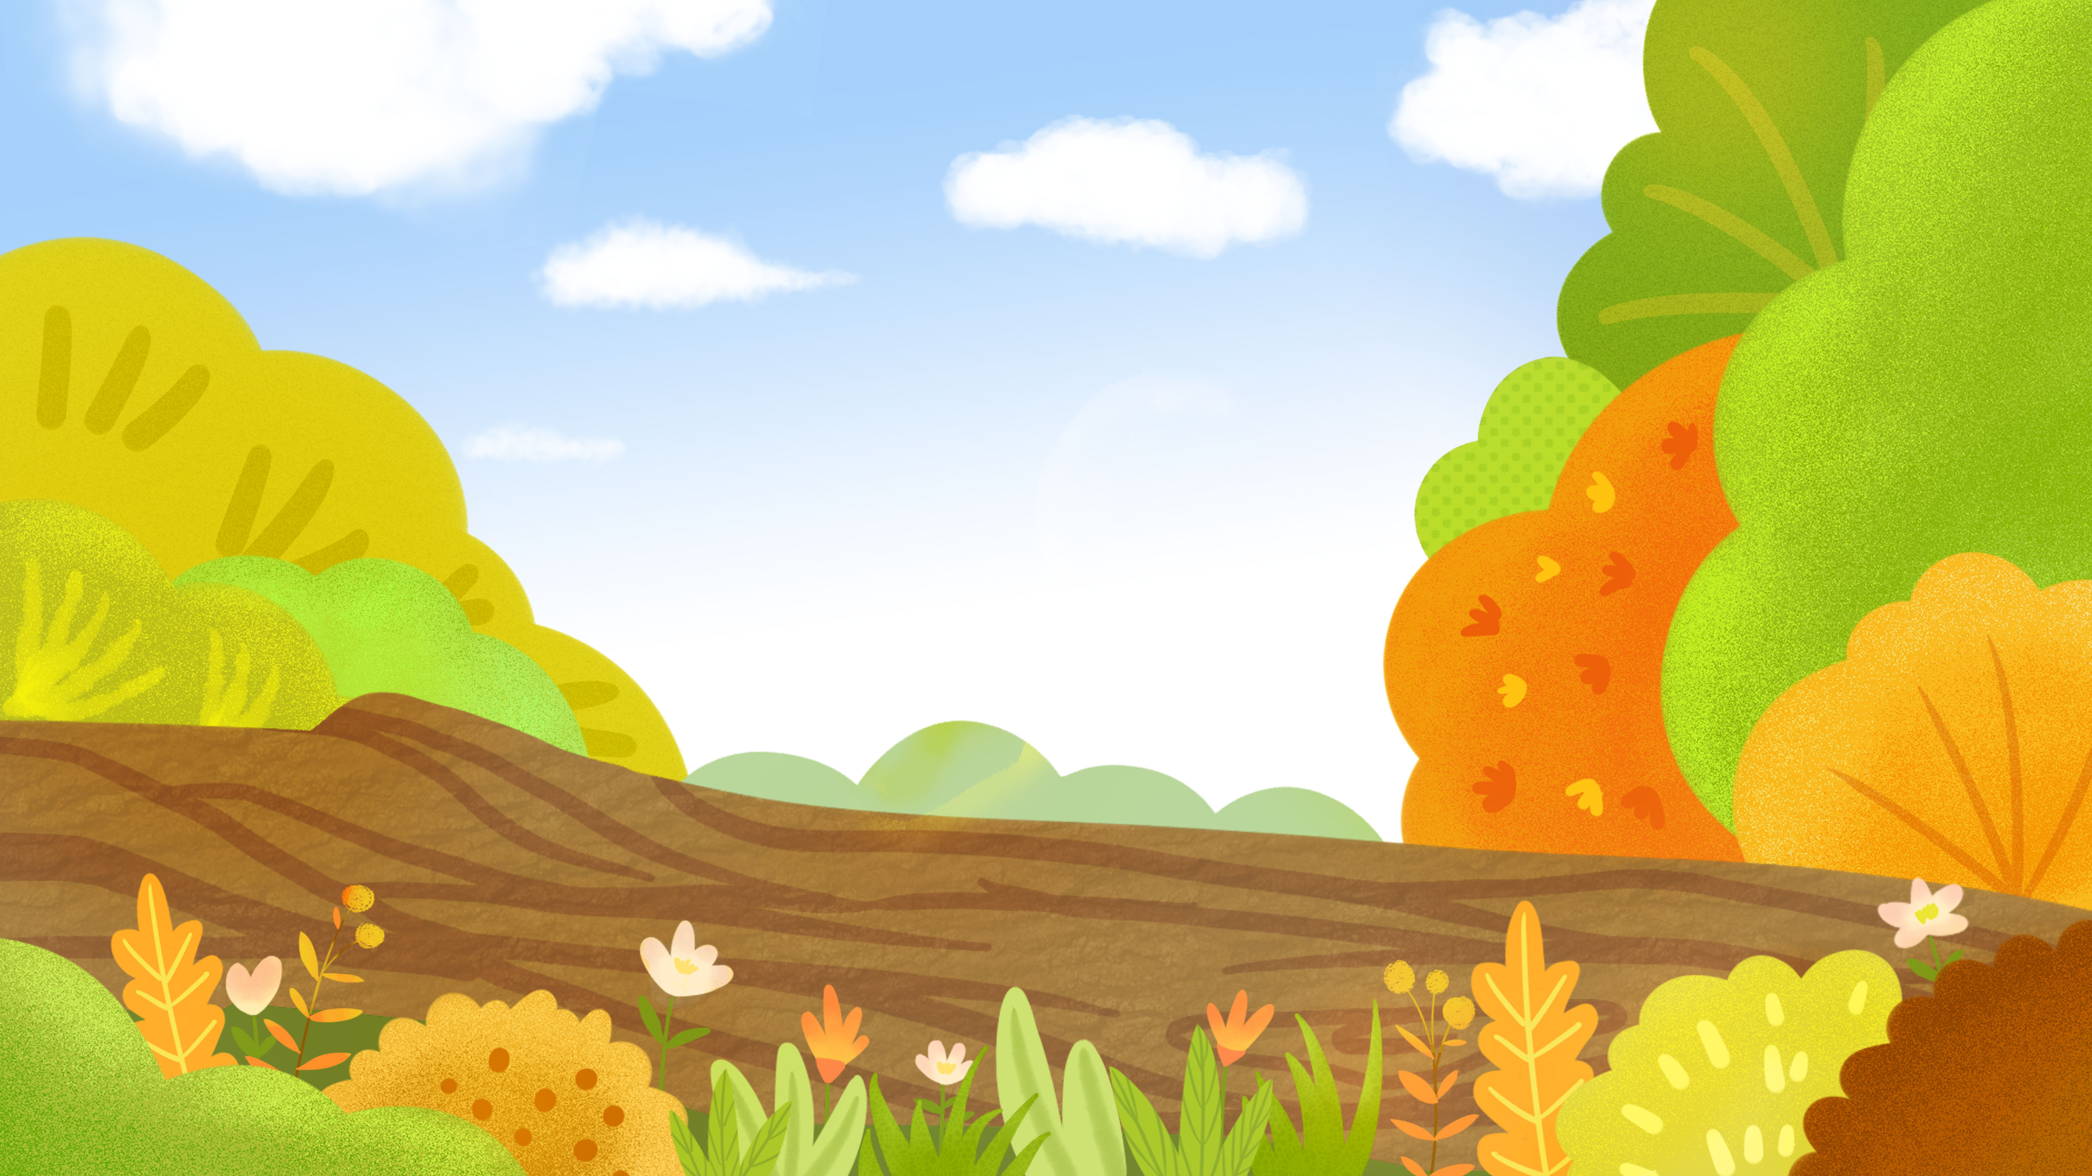
Tập đọc
Sơn ca, nai và ếch
trang 101

Slide 2
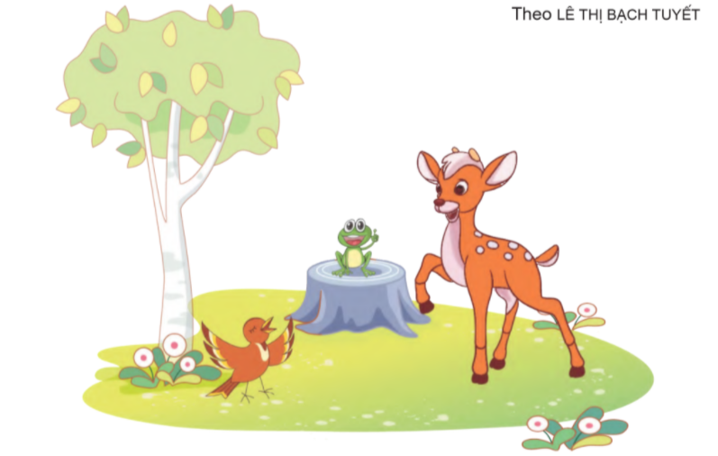

Slide 3
Sơn ca, nai và ếch
Sơn ca , nai và ếch thân nhau. Ba bạn thường gặp nhau, kể cho nhau nghe những câu chuyện thú vị. Sơn ca kể về bầu trời. Ếch kể chuyện dưới nước. Nai kể chuyện rừng sâu . Một hôm , ba bạn quyết định đổi việc cho nhau . Sơn ca thử lao mình xuống nước, suýt nữa thì chết đuối. Nai leo lên mỏm đá tập bay. Nhưng nó vừa tung mình lên thì rơi huỵch xuống đất, đau điếng. Còn ếch thì thấy rừng rậm thật khủng khiếp. Gặp lại nhau, ba bạn đồng thanh nói: - Chúng ta không chơi trò dại dội như vậy nữa !

Slide 4

Sơn ca, nai và ếch
Luyện đọc

Slide 5
Sơn ca, nai và ếch
Sơn ca , nai và ếch thân nhau. Ba bạn thường gặp nhau, kể cho nhau nghe những câu chuyện thú vị. Sơn ca kể về bầu trời. Ếch kể chuyện dưới nước. Nai kể chuyện rừng sâu . Một hôm , ba bạn quyết định đổi việc cho nhau . Sơn ca thử lao mình xuống nước, suýt nữa thì chết đuối. Nai leo lên mỏm đá tập bay. Nhưng nó vừa tung mình lên thì rơi huỵch xuống đất, đau điếng. Còn ếch thì thấy rừng rậm thật khủng khiếp. Gặp lại nhau, ba bạn đồng thanh nói: - Chúng ta không chơi trò dại dội như vậy nữa !

Slide 6
Sơn ca, nai và ếch
1
Sơn ca , nai và ếch thân nhau. Ba bạn thường gặp nhau, kể cho nhau nghe những câu chuyện thú vị. Sơn ca kể về bầu trời. Ếch kể chuyện dưới nước. Nai kể chuyện rừng sâu . Một hôm , ba bạn quyết định đổi việc cho nhau . Sơn ca thử lao mình xuống nước, suýt nữa thì chết đuối. Nai leo lên mỏm đá tập bay. Nhưng nó vừa tung mình lên thì rơi huỵch xuống đất, đau điếng. Còn ếch thì thấy rừng rậm thật khủng khiếp. Gặp lại nhau, ba bạn đồng thanh nói: - Chúng ta không chơi trò dại dột như vậy nữa !
2
3
4
5
6
7
8
9
10
11

Slide 7
Sơn ca, nai và ếch
Sơn ca , nai và ếch thân nhau. Ba bạn thường gặp nhau, kể cho nhau nghe những câu chuyện thú vị. Sơn ca kể về bầu trời. Ếch kể chuyện dưới nước. Nai kể chuyện rừng sâu . Một hôm , ba bạn quyết định đổi việc cho nhau . Sơn ca thử lao mình xuống nước, suýt nữa thì chết đuối. Nai leo lên mỏm đá tập bay. Nhưng nó vừa tung mình lên thì rơi huỵch xuống đất, đau điếng. Còn ếch thì thấy rừng rậm thật khủng khiếp. Gặp lại nhau, ba bạn đồng thanh nói: - Chúng ta không chơi trò dại dột như vậy nữa !
1
2

Slide 8

Tìm hiểu bài
Notes:
8

Slide 9

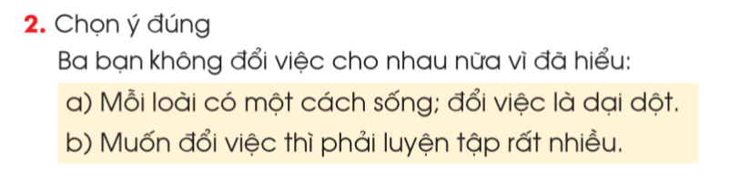
1. Sơn ca, nai và ếch đã đổi việc cho nhau như thế nào?
Sơn ca lao mình xuống nước suýt nữa thì chết đuối.
Nai neo lên mõm đá tập bay.
Ếch thì thấy rừng rậm thật khủng khiếp.

Slide 10
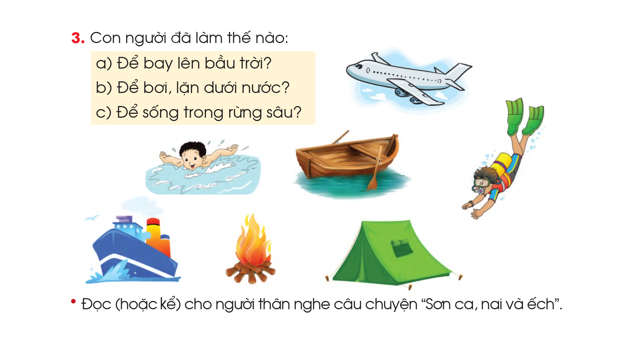

Slide 11


HẸN GẶP LẠI

